Slide 1
PIECE OR PEACE 1차 수정
주 메카닉 : 이준성

Slide 2
목차
1 : 게임의 세계관
2 : 게임에 대한 설명
3 : 예상 개발 범위
4 : 예상되는 게임 플레이
5 : 예상 일정

Slide 3
1 : 게임의 세계관
영혼을 관리하는 저승세계에서 누군가 영혼에 대해 의문을 던졌다.
강하고 좋은 영혼이란 무엇인가?
그것에 대해 그들은 여러 생각을 하였고, 2가지 부류로 나뉘게 되었다.
하나는 강한 육체와 신념을 가진 자가 강한 영혼이다.
다른 하나는 선행을 하는 자가 강한 영혼이다.
이것의 의견이 좁혀지지 않기에 그들은 많은 세계들에 파견되어 어떤 영혼이 더 좋을지,
그 이전에 어느 것이 더 보기가 좋을지 보기 위해 약간의 간섭을 시작한다.

Slide 4
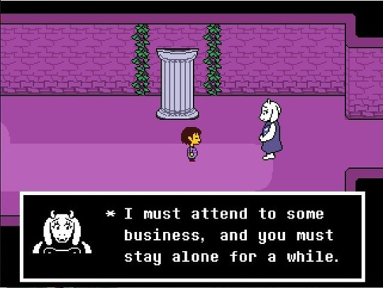
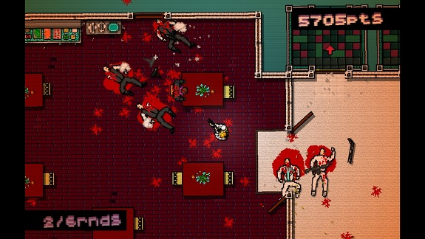
2 : 게임에 대한 설명
스스로의 선택을 통해 주변의 모습과 자신이 바뀐다!
(작 중 몬스터와 npc의 구분이 없도록)
그들에게 행동을 통해 그들의 호감을 변경시킬 것
난이도
평화적으로 갈 수록 난이도가 높아진다.
Ex)

Slide 5
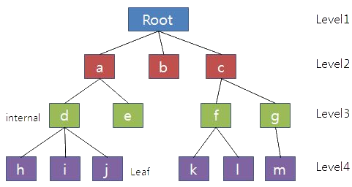

Slide 6
3 : 예상 개발 범위
목록 | 기본 요소 | 추가요소
캐릭터 | 초반 등장 인물들은 몬스터와 거리가 멀게 일정 난이도마다 특수한 존재 등장 몸보다 약간 크게 피격 판정을 잡음 | 히든 스테이지를 만들 시 사신 추가
AI | 공격적 성향 : 선공, 설득이 힘듦 방어적 성향 : 회피 우선, 다가가기가 힘들고 일정 시간 뒤 자결 | 몰살은 갈 수록 어렵게 자비는 갈 수록 쉽게
아이템 | 체력 포션, 강화 장비 | 훈장(모으는 것으로 특수분기 발생)
게임 기능 | 방향키를 통한 움직임, | 분기 기능
맵 | 단일 의 큰 맵(가능하면 확장되는 맵으로) 현재까지 적정 리소스 못찾음 | 히든 맵(히든 분기)

Slide 7
4 : 개발 일정
일정 | 계획
1주차 | 리소스 수집 및 설정 정하기
2주차
3주차 | 캐릭터 움직임 구현과 그로 인한 반응 구현
4주차
5주차
6주차 | 캐릭터들을 만나면서 쌓인 카운터들을 통한 분기를 구현
7주차
8주차 | 중간 점검
9주차 | 세세하게 움직임 추가
10주차 | 가능하다면 히든루트를 만들어볼 것
11주차 | 최종점검

Slide 8
현황
일정 | 계획
1주차 | 몇몇 이미지는
2주차
3주차 | 캐릭터 움직임 구현과 그로 인한 반응 구현
4주차
5주차
6주차 | 캐릭터들을 만나면서 쌓인 카운터들을 통한 분기를 구현
7주차
8주차 | 중간 점검
9주차 | 세세하게 움직임 추가
10주차 | 가능하다면 히든루트를 만들어볼 것
11주차 | 최종점검

Slide 9
자체 평가
평가 기준 | 체크
캐릭터의 움직임을 잘 구현했는가
Npc들이 제대로 움직이는가
아이템이 적개적소에 배치되어있으며 쓸 이유가 충분하고 또 쓰거나 수집하고 싶은 마음이 드는가
이것을 스토리로 감상한다고 했을 때 사람들이 흥미를 느낄 스토리로 만들 수 있을까
게임에 재미가 있는가
평화적인 루트에선 그것을 방해하는 이들이 폭력적이며, 폭력적인 루트에선 평화롭게 만들려는 노력을 하는 이가 보이는가

Slide 10
감사합니다

